Slide 1
A környezettudatos műszerek
Íme a legtakarékosabb háztartási gépek
A prezentációt készítette: Csizmadia Ádám
A választott téma: Energiatakarékos megoldások
Felkészítő tanár: Vargáné Gyömrei Anita
Iskola: Vörösmarty Mihály Általános Iskola
Cím: 5900, Orosháza Vörösmarty utca 4.

Slide 2
Gombok feladatai a bemutatóban
Menü diára való ugrás
Kilépés a programból
Adott témán belül lapozás a diák között

Slide 3
Menü
Bevezető
Az energiafogyasztás kategóriái
Találós kérdés
Legtakarékosabb háztartási gépek
Jó tanácsok

Slide 4
Bevezető
Ezen az órán környezetkímélő eszközökről fogunk tanulni.
Megnézzük az energiafogyasztás rangsorolását.
És végül, de nem utolsósorban néhány példát is nézünk rá.

Slide 5
Az energiafogyasztás kategóriái
A címkén színes nyilak szimbolizálja az energiaosztályokat. Ezt a formát csak Európában használják, és az egész Unió területén egységes. A leghatékonyabb készüléket a sötétzölddel, a legkevésbé hatékonyabbat a piros színnel jelölik. Szerepel rajta a szállító neve vagy védjegye, valamint típusazonosítója.
Kategóriák a leghatékonyabbtól a legkevésbé hatékonyabbak felé haladva: A+++, A++, A+, A, B, C, D, E, F, G A címkéken egységesen az éves energiafelhasználás jelenik meg. Az alapinformációkat nem feliratok, hanem piktogramok jelzik.

Slide 6
Az energiafogyasztás kategóriái
Hűtőgépeknél az energiahatékonyságot, a mélyhűtőtér nélküli térfogatot, az éves energiafogyasztást (kWh) és a zajkibocsájtást tüntetik fel.
Mosógépeknél az éves energiafogyasztást és vízfogyasztás jelölik 220 mosási ciklussal számolva. Ezen kívül a kapacitást (kg) is mutatja, valamint a centrifuga hatékonyságát és a zajszintet. Mivel a régi ’A’ osztálynak megfelelő mosási teljesítményű berendezésnél rosszabb teljesítményű készüléket már nem gyárthatnak, így a mosási hatékonyság a címkén nem szerepel.

Slide 7
A legtakarékosabb szerinted melyik lehet?
Találós kérdés
A jobboldali ábra.

Slide 8
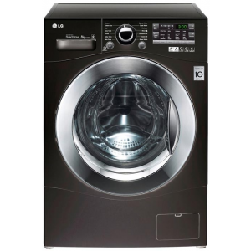
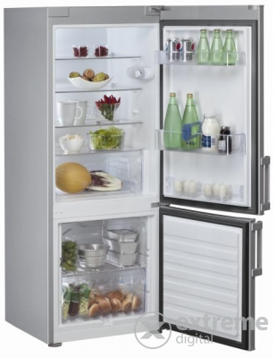
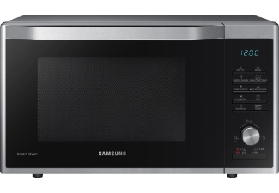
Íme a legtakarékosabb háztartási gépek

Slide 9
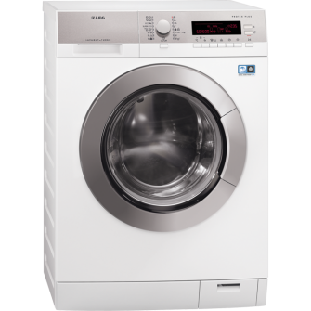
Mosó - szárítógép
Mosogatógép: AEG L87695WD mosó - szárítógép
Méretek: mag x szél x mély: 85 x 60 x 60 cm
Centrifuga max. fordulat: 1600f/perc
Vízfogyasztás: 102L
Energiafogyasztás: 5.5kWh
Ruhatöltet mosásnál:9 kg
Ruhatöltet szárításnál:7 kg
Elektronikus vezérlés LCD-vel

Slide 10
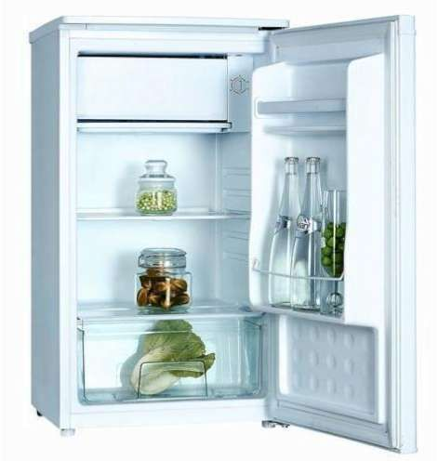
Hűtőszekrény
Hűtőszekrény: Goddess RSC 084 GW 8SS
Energiaosztály: A+
Nettó űrtartalom (hűtőtér/fagyasztó): 73/9 liter
Fagyasztókapacitás: 7kg/24h
Energiafogyasztás: 0,3 kWh/nap
Energiafogyasztás: 110 kWh/év
Fagyasztó leolvasztása: manuális
1 db állítható üvegpolc
1 db átlátszó rekesz

Slide 11
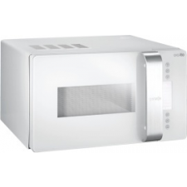
Mikrohullámos sütő
Ez az egyik legtakarékosabb mikrohullámos sütő: Gorenje GMO 23 ORA ITO W
Elektronikus kezelőpanel
Mikrohullám + grill kombinált Programok száma: 2
Üveg előlap
Ajtó anyaga: üveg
Rozsdamentes acél belső
Mikrohullám + grill

Slide 12
Jó tanácsok
Energiatakarékosság: Az EU címkék minden elektronikus készülék energiahatékonyságáról információt nyújtanak. A jelenlegi leghatékonyabb készülékek az A+++ kategóriába tartoznak. Számtalan kiegészítő és ökoprogram segít a felesleges energiafelhasználás kiküszöbölésére.

Slide 13
Köszönöm a figyelmet!
Forrás: internet – google.hu ⇨ Képek

